Slide 1

О подходах к интерпретации результатов государственной итоговой аттестации по математике в целях построения Национальной системы учительского роста
Ященко Иван Валериевич
Руководитель ФКР ЕГЭ по математике

Slide 2
Поручение Президента России (по итогам заседания Госсовета 23 декабря 2015 г.)
обеспечить формирование национальной системы учительского роста, направленной, в частности, на установление для педагогических работников уровней владения профессиональными компетенциями, подтверждаемыми результатами аттестации, а также на учёт мнения выпускников общеобразовательных организаций, но не ранее чем через четыре года после окончания ими обучения в таких организациях, предусмотрев издание соответствующих нормативных правовых актов.

Slide 3
Концепция развития математического образования в России: проблемы

Slide 4
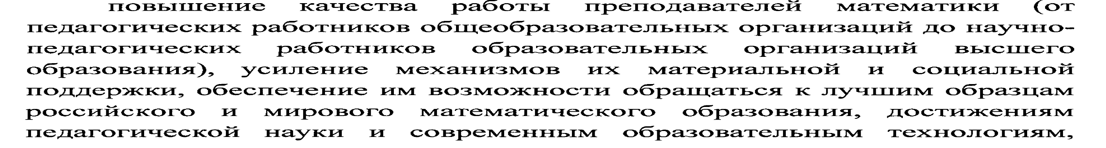
Концепция развития математического образования в России: задачи
…

Slide 5
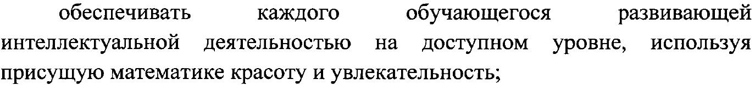
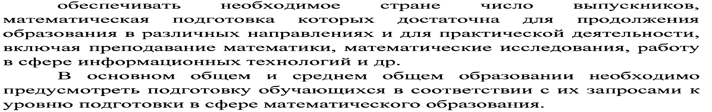
Концепция развития математического образования в России: задачи

Slide 6
Концепция развития математического образования в России: направления требований к результатам
Математика для жизни
Математика для применения в профессии
Математика для творческого использования в профессии

Slide 7
Три направления требований к результатам: два уровня ЕГЭ и олимпиады
Математика для жизни
  Базовый ЕГЭ
Математика для применения в профессии
  Профильный ЕГЭ
  Олимпиады из Перечня 3-го уровня
Математика для творческого использования в профессии
  Профильный ЕГЭ
  Всероссийская олимпиада школьников
  Олимпиады из Перечня 1-го и 2-го уровней

Slide 8
ЕГЭ не изолированная процедура, а часть системы
ЕГЭ
  Единые материалы и единая процедура, открытый банк
ОГЭ
  Единые материалы и единая процедура, открытый банк
ВПР (НИКО)
  Единые федеральные материалы, школьная процедура, формируется открытый банк
Текущий контроль
  материалы школы, процедура школы, использование создаваемого открытого банка заданий

Slide 9
ЕГЭ – возможность системной вовлеченности каждого учителя
Понятное содержание, соответствующее стандарту и школьной программе (соответствующих уровней)
Открытые банки
Прозрачная система требований и критериев
Прозрачная система подготовки экспертов
Реальная система общественного обсуждения проектов документов и результатов процедур

Slide 10
Результаты ЕГЭ: информация о работе всей системы
Индивидуальные достижения и проблемы
  Вопросы подготовки участника
Системные достижения и проблемы
  Вопросы работы учителя, школы, региона
  Системные проблемы содержания программ, учебных пособий, подготовки учителей
  Выявление успешных практик
  Конкретные направления совершенствования преподавания
Notes:
Понятное содержание, соответствующее стандарту и школьной программе (соответствующих уровней)
Открытые банки
Прозрачная система требований и критериев
Прозрачная система подготовки экспертов
Реальная система общественного обсуждения проектов документов и результатов процедур

Slide 11
ЕГЭ по математике
С 2010 г. в КИМ ЕГЭ по математике нет заданий с выбором ответа
С 2015 года проводится на двух уровнях:
  на базовом
    для подтверждения математической подготовки, необходимой в обычный жизни и продолжению образования по профессиям, где математика не учитывается при приеме
  Профильном
    для поступления на специальности, где математика учитывается при приеме
Экзаменационная модель базового экзамена не менялась
Минимальные изменения в экзамена профильного уровня
  Удалены два задания с кратким ответом

Slide 12

Два уровня ЕГЭ: реальная возможность повышения эффективности работы учителя
Рост числа участников базового экзамена говорит о более осознанном отношении участников экзамена к формированию своих образовательных запросов в области математики, более осознанном выборе дальнейшей траектории образования.
Сокращение количества участников профильного экзамена в сочетании с существенным ростом числа набравших 60 и более баллов говорят об эффективности модели экзамена, о реальной реализации индивидуализированного подхода к обучению в старшей школе
Год | Базовый уровень | Профильный уровень
2016 | 561 тыс | 439 тыс
2015 | 396 тыс | 521 тыс

Slide 13
Подготовка участников ЕГЭ (профильный уровень)
Заметный рост количества набравших баллы в интервале 60-100 и 80-100 (при общем сокращении количества выпускников и количества сдававших профильный экзамен).
Больше хорошо подготовленных абитуриентов
Более осознанный выбор экзамена
Год | Количество участников, набравших балл
 | 60-100 (массовые инженерные и экономические ВУЗы) | 80-100 (топовые ВУЗы)
2016 | 127 598 | 17 668
2015 | 117 865 | 11 813

Slide 14
Подготовка участников ЕГЭ
(базовый уровень)
Существенное улучшение результатов и снижение доли участников, не сдавших экзамен.
Год | Балл о пятибалльной шкале
 | 2 | 3 | 4 | 5
2016 | 4,7% | 16,4% | 39,5% | 39,4%
2015 | 7,4% | 21,4% | 40,0% | 31,2%
Снижение количества арифметических ошибок, ошибок, связанных с непониманием условия задачи
Это следствие эффективного учета в работе учителя выявленных системных проблем
Реальное следствие реализации интенсивных мер по повышению квалификации и методической поддержки учителя
особенно в регионах, с особенно низкими результатами в предидущие годы
пример: проект «Я сдам ЕГЭ» – не натаскивание, а системная ликвидация пробелов, реальное освоение базовых знаний

Slide 15
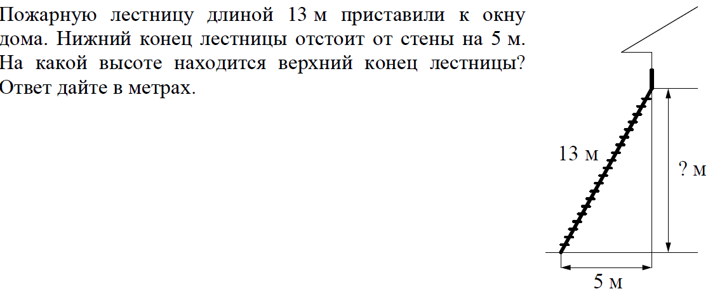
Подготовка участников ЕГЭ
(базовый уровень).
Существенно лучше решают уравнения, практико-ориентированные и геометрические задания

Slide 16
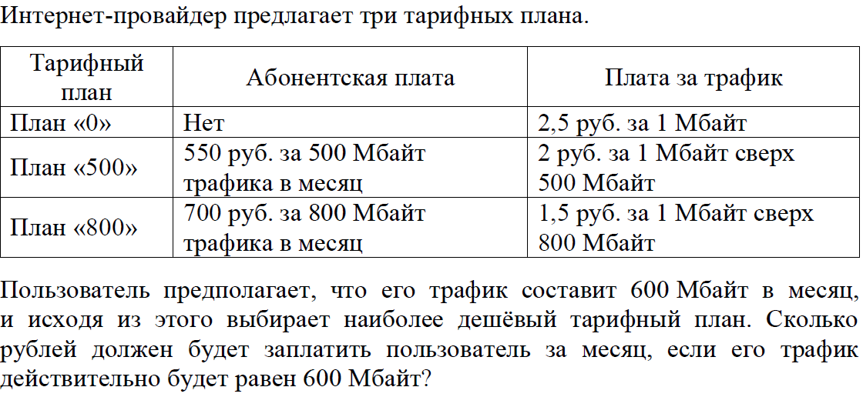
Подготовка участников ЕГЭ
(базовый уровень).
Существенно лучше решают уравнения,
практико-ориентированные и геометрические задания

Slide 17


Подготовка участников ЕГЭ (профильный уровень):
сохраняющиеся проблемы
Участники с результатами ниже минимального балла особенно плохо справились с практико-ориентированными заданиями
Это следствие формальной работы учителя по «прохождению программы», отсутствие своевременного выявления и устранения пробелов

Slide 18
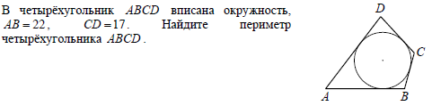


Подготовка участников ЕГЭ (профильный уровень): существенные успехи в трансляции лучшего опыта, учета выявленных проблем
рост процента выполнения геометрических заданий, заданий по теории вероятностей, заданий на использований производной
2015 – 54%
2016 – 79%
2015 – 71%
2016 – 76%
2015 – 31%
2016 – 45%

Slide 19

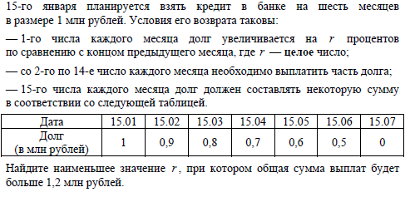
Подготовка участников ЕГЭ (профильный уровень): начало реальной профилизации обучения в старшей школе
Заметный рост выполнения заданий с полным решением
Особенно заметен рост выполнения алгебраических заданий и практико-ориентированного задания
Повышение эффективности работы учителя с этой категорией ыпускников
ненулевой балл
2015 27,4%
2016 52%
ненулевой балл
2015 2,3%
2016 13%

Slide 20
Результаты профильного ЕГЭ: различные типы школ
Существенная разница в выполнении наиболее сложных заданий в сельских и городских школах – прямое следствие различного уровня подготовки учителей
  Геометрическое задание – трехкратная разница
  Задание с параметров – трехкратная разница
  Самое сложное 19 задание – разница менее 50%
Эта разница существенно сократилась в последние годы. Особенно по 19 заданию
Это связано с тем, что геометрическая и аналитическая подготовка учителя требует большего времени. Необходимо и освоение содержание, и повышение математической культуры.
Формально, экспертно сложное 19 задание требует меньшего объема знаний учителя
быстрее происходит повышение квалификации
выравниваются шансы выпускников

Slide 21
ЕГЭ – часть комплексной системы индикаторов проблем подготовки учеников и учителей
ВПР: проблемы в базовой подготовке, выявленные ЕГЭ,
были видны еще в 5-7 классах, но не устранялись своевременно.
Исследование компетенции учителей:
учителя проблемных регионов и типов школ
плохо решают задачи
плохо анализируют ошибки детей
После обработки результатов экзамена оказалось, что среди ответов наиболее часто встречаются четыре разных варианта: 1, 3, 4, 5.
Какой из вариантов ответа правильный? В результате каких ошибок могли быть получены другие ответы из приведённого списка? Предложите вариант объяснения для каждого из них.

Slide 22
Результаты ЕГЭ – система ориентиров развития
Четкая, понятная система документов определяющих содержание позволяет
спланировать индивидуализированную
траекторию развития каждого ученика,
с учетом его задач и целей, текущего уровня подготовки
Реальная возможность использовать
все организационные формы:
углубленные и профильные классы
работа по группам в одной параллели
индивидуальные траектории внутри класса
сетевые формы

